Slide 1

VSLAM实践课程
--- LSD算法介绍
主讲教师：陈家友

Slide 2
01 LSD简介
02 LSD理论介绍
目录
03 LSD部署指南
04 探索总结

Slide 3
01 LSD简介

Slide 4
01 LSD简介
LSD ( Large-Scale Direct Monocular SLAM )是J. Engle等人于2014年提出的SLAM工作。类比于ORB-SLAM之于特征点，LSD-SLAM则标志着单目直接法在SLAM中的成功应用。LSD-SLAM的核心贡献是将直接法应用到了半稠密的单目SLAM中。它不仅不需要计算特征点，还能构建半稠密的地图。在特征点稀少的环境下仍能达到很高的定位精度与鲁棒性。

Slide 5
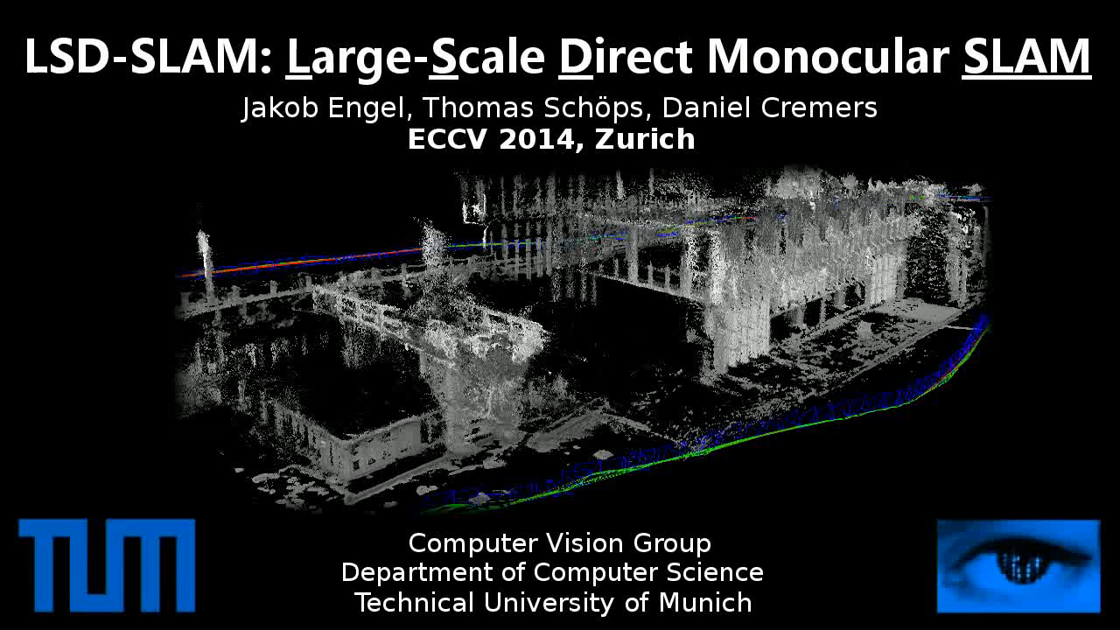
01 LSD简介
LSD演示效果

Slide 6
01 LSD简介
LSD算法特点
LSD在CPU上实现了实时半稠密场景的重建，对特征缺失区域不敏感。但是LSD也对相机内参和曝光非常敏感，在相机快速运动时容易丢失；也没有基于直接法的回环检测。因此必须依赖于特征点方法来进行回环检测，尚未摆脱特征点的计算。源代码开放，数据集开放
.

Slide 7
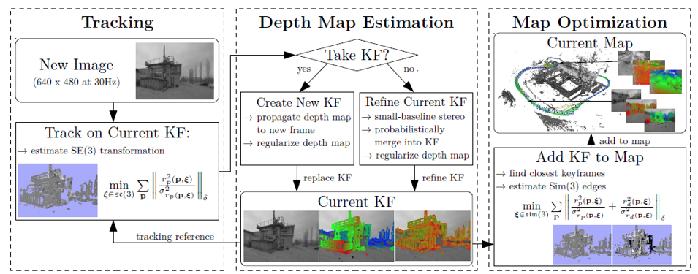
02 LSD理论介绍
LSD-SLAM系统整个过程分为三大模块，第一个模块是Tracking,第二个模块是Depth Map Estimation, 第三个模块是Map Optimization
LSD整体框架图

Slide 8
02 LSD理论介绍
<1> Tracking
图像跟踪：连续跟踪从相机获取到的新“图像帧”。也就是说用前一帧图像帧作为初始姿态，估算出当前参考关键帧和新图像帧之间的刚体变换 。当一个新的图像(或者说新的观测)输入时，帧间的位姿变换由关键帧和当前图像的灰度差优化得到。通过优化算出当前观测到的图像到关键帧的位姿变换，从而得到当前的位置姿态信息。

Slide 9
02 LSD理论介绍
<2> Depth Map Estimation
Tracking成功之后，就进入深度估计过程。首先是判断，是不是新建关键帧。关键帧的创建是根据相机移动来判断的，如果相机移动了足够远，那么就重新创建一个关键帧，否则对当前关键帧进行深度更新。

Slide 10
02 LSD理论介绍
<3> Map Optimization
地图优化：长距离会出现尺度漂移，因此需要做闭环检测和全局优化。首先需要插关键帧到地图当中。如何去寻找要插入的位置呢？首先去寻找所有可能相似的关键帧，并计算视觉意义上的相似度，之后对这些帧进行排序，得到最相似的那几帧，某一帧的相似度足够高，那么便将这一帧插入Map，然后执行图优化。

Slide 11
谢 谢

